Slide 1

DB_테이블 설계
정지용

Slide 2
1. 테이블 설계하기

Slide 3
시나리오 1
고객은 아이디와 이름, 성별, 포인트로 구성된다.
아이디는 8글자이며, 중복된 아이디는 사용할 수 없다.
이름은 한글로 최대 5글자 이며 성별은 남과 여로 저장한다.
포인트는 최대 9999.99까지 저장할 수 있다.
고객은 출석도장을 찍을 수 있다.
출석도장은 날짜를 저장한다.
고객은 하루에 여러번 출석도장을 찍을 수 있다.

Slide 4
논리적 설계(테이블 명세서)
시나리오 1
테이블 명 |  | CLIENT
컬럼 명 | 컬럼ID | 타입 및 길이 | 기본 값 | PK | FK | 제약조건
아이디 | ID | VARCHAR2(8) |  | Y
이벤트아이디 | E_ID | VARCHAR2(10) |  |  | Y
이름 | NAME | VARCHAR2(10)
성별 | GENDER | VARCHAR2(2) |  |  |  | CHECK(GENDER IN(‘남’,’여‘));
포인트 | POINT | NUMBER(6,2)
테이블 명 |  | ATTENDENCE
컬럼 명 | 컬럼ID | 타입 및 길이 | 기본 값 | PK | FK | 제약조건
아이디 | ID | VARCHAR2(8) |  |  | Y
출석 날짜 | ATT_DATE | DATE | SYSDATE |  |  | DEFAULT SYSDATE;

Slide 5
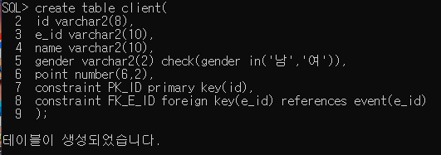
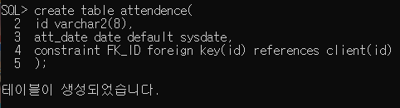
시나리오 1
물리적 설계(테이블 쿼리)
고객 테이블
출석 테이블

Slide 6
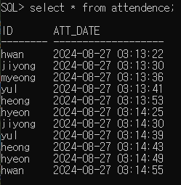
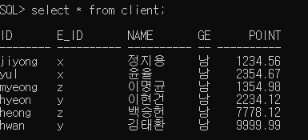
시나리오 1
증빙자료
- TABLE CLIENT
ID VARCHAR2(8)
E_ID VARCHAR2(10)
NAME VARCHAR2(10)
GENDER VARCHAR2(2)
POINT NUMBER(6,2)
PK FK
- TABLE ATTENDECE
ID VARCHAR2(8)
ATT_DATE DATE

Slide 7
시나리오 2
고객은 아이디와 이름, 성별, 포인트로 구성된다.
아이디는 8글자이며, 중복된 아이디는 사용할 수 없다.
이름은 한글로 최대 5글자 이며 성별은 남과 여로 저장한다.
포인트는 최대 9999.99까지 저장할 수 있다.
고객은 이벤트에 참여 할 수 있다.
이벤트는 별도의 테이블에 저장한다.
이벤트 번호는 숫자3개의 조합이다.
이벤트 번호와 이벤트 이름과 날짜를 저장한다.
고객만 이벤트에 참여 가능하고
이벤트는 현재 계획된 이벤트만 신청이 가능하다.

Slide 8
논리적 설계(테이블 명세서)
시나리오 2
테이블 명 |  | EVENT
컬럼 명 | 컬럼ID | 타입 및 길이 | 기본 값 | PK | FK | 제약조건
이벤트 아이디 | E_ID | VARCHAR2(10) |  | Y
이벤트 번호 | NO | VARCHAR2(3)
이벤트 이름 | NAME | VARCHAR2(20)
이벤트 날짜 | DATE |  | SYSDATE
테이블 명 |  | CLIENT
컬럼 명 | 컬럼ID | 타입 및 길이 | 기본 값 | PK | FK | 제약조건
아이디 | ID | VARCHAR2(8) |  | Y
이벤트아이디 | E_ID | VARCHAR2(10) |  |  | Y
이름 | NAME | VARCHAR2(10)
성별 | GENDER | VARCHAR2(2) |  |  |  | CHECK(GENDER IN(‘남’,’여‘));
포인트 | POINT | NUMBER(6,2)

Slide 9
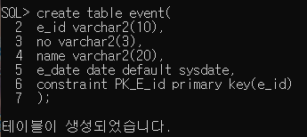
시나리오 2
물리적 설계(테이블 쿼리)
이벤트 테이블
고객 테이블

Slide 10
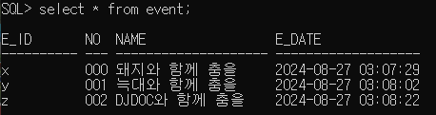
시나리오 2
증빙자료
- TABLE EVENT
E_ID VARCHAR2(10)
NO VARCHAR2(3)
NAME VARCHAR2(20)
E_DATE DATE
PK
- TABLE CLIENT
ID VARCHAR2(8)
E_ID VARCHAR2(10)
NAME VARCHAR2(10)
GENDER VARCHAR2(2)
POINT NUMBER(6,2)
FK

Slide 11
시나리오 1 & 2
- TABLE EVENT
E_ID VARCHAR2(10)
NO VARCHAR2(3)
NAME VARCHAR2(20)
E_DATE DATE
PK
- TABLE CLIENT
ID VARCHAR2(8)
E_ID VARCHAR2(10)
NAME VARCHAR2(10)
GENDER VARCHAR2(2)
POINT NUMBER(6,2)
PK FK
- TABLE ATTENDECE
ID VARCHAR2(8)
ATT_DATE DATE
FK

Slide 12
2. 구축된 데이터 베이스 분석하기

Slide 13
문제 2
1. aaa, 홍길동, 수원 이라는 학생이 등록하였다. (가능)
2. bbb, 일지매, 서울 이라는 학생이 등록하였다. (가능)
3. aaa, 아저씨, 대전 이라는 학생이 등록하였다. (불가능)
-> 기본키 무결성 제약조건을 위배함 (id를 중첩되지 않게 입력)
4. ccc, 오징어,서울특별시라는 학생이 등록하였다. (불가능)
-> addr 컬럼에 입력할 수 있는 실제 값보다 큼 (addr의 값인 6만큼 입력)
5. c01, 오라클,김길수 라는 과목을 등록하시오. (가능)
6. c02, 자바,김아무개라는 과목을 등록하시오. (불가능)
-> str 컬럼에 입력할 수 있는 실제 값보다 큼 (str의 값인 6만큼 입력)
7. c02,객체언어, 홍길동 이라는 과목을 등록하시오. (불가능)
-> sname 컬럼에 입력할 수 있는 실제 값보다 큼 (sname의 값인 6만큼 입력)
8. c03, html, 이길동 이라는 과목을 등록하시오. (가능)
9. c04, js, 김자바라는 과목을 등록하시오. (가능)
10. 아이디 aaa, 과목코드 c05를 등록하시오.(불가능)
-> 기본키 무결성 제약조건에 위배됨 (sub 테이블에 c05 튜플을 생성 or scode 컬럼에 있는 튜플 사용)

Slide 14
문제 2
11. 아이디 aaa, 과목코드 c01을 등록하시오. (가능)
12. 아이다 aaa, 과목코드 c03을 등록하시오. (가능)
13. 아이디 bbb, 과목코드 c01를 등록하시오. (가능)
14. 홍길동의 이름을 이길동으로 변경하시오. (가능)
15. 오라클 선생님의 이름을 김오라로 변경하시오. (가능)
16. bbb가 신청한 c01을 c04로 변경하시오. (가능)
17. aaa가 신청한 html과목을 철회하시오. (가능)
18. 홍길동 학생을 삭제하시고 수강신청 테이블을 확인하시오. (불가능)
-> 14번에서 홍길동의 이름을 이길동으로 변경했기 때문에 홍길동이란 이름을 가진 튜플은 없음
19. 김자바 과목을 삭제하시고 수강신청 테이블을 확인하시오. (가능)
20. 아이디 bbb, 과목코드 c01를 등록하시오. (가능)

